Slide 1
Координация действий ЕС в период пандемии COVID-19:
Успех или катастрофа?
22 сентября 2021
Санкт-Петербург
Доктор Жером Лепантр
Представительство ЕС в России

Slide 2
EU COVID-19 in figures
2

Slide 3
3
Трудное начало
Неверная информация об использовании масок
Нехватка – конкуренция между странами
Сомнительные предварительные соглашения по закупкам
- Дефицит вакцин в начале 2021 г.

Slide 4
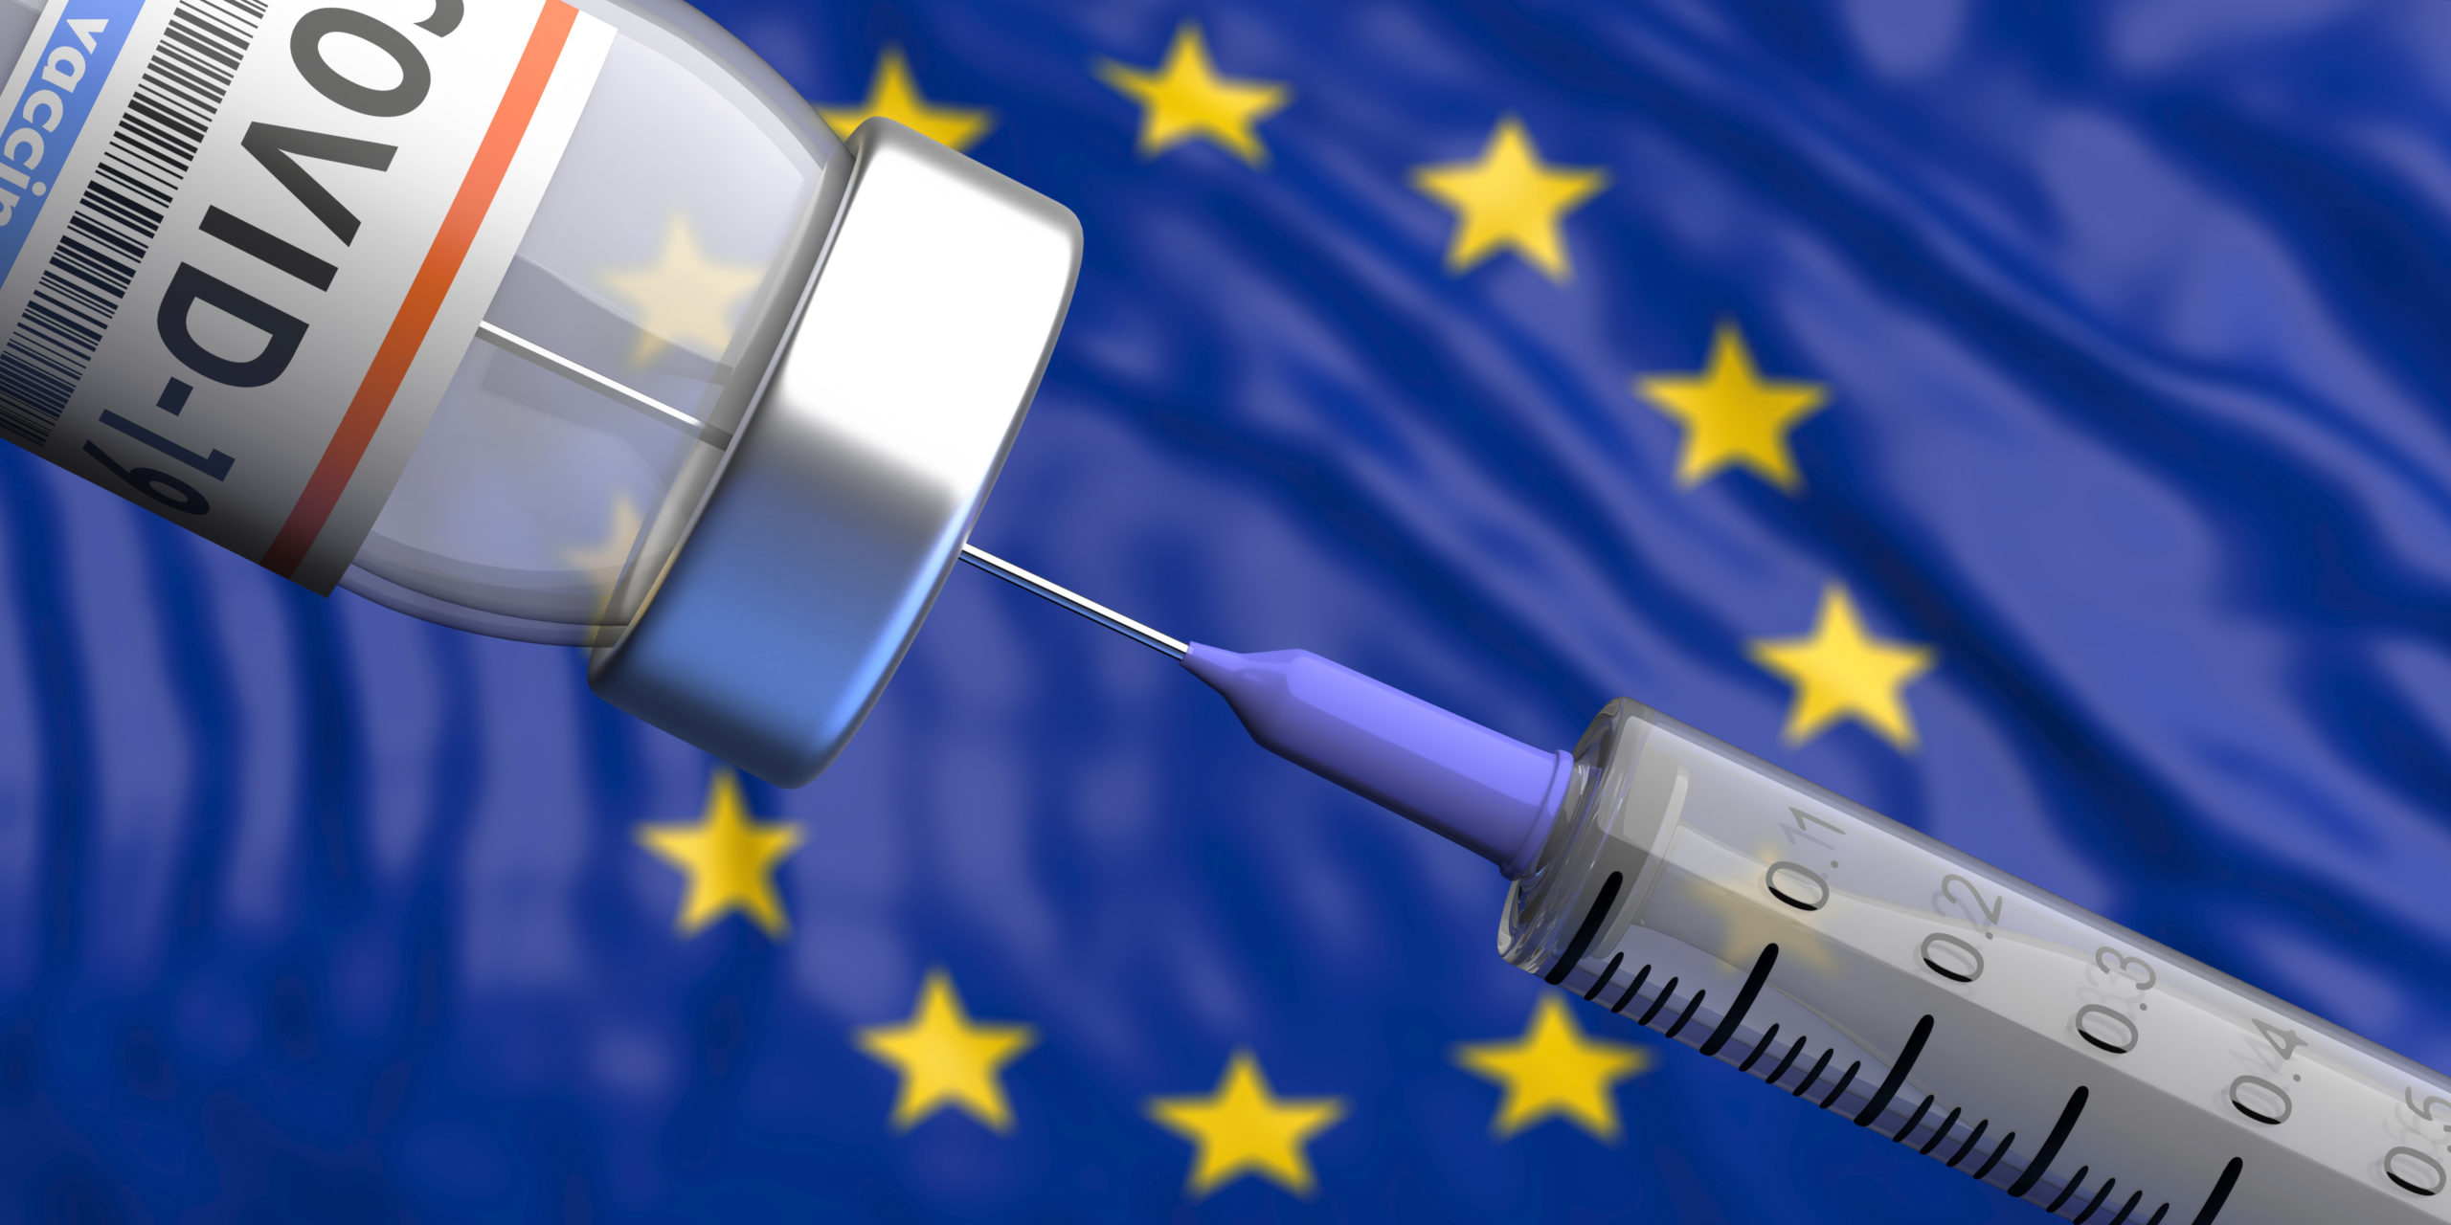
4
Стратегия ЕС по вакцинам
70% взрослого населения вакцинировано
Международное сотрудничество
(COVAX, GAVI)

Slide 5
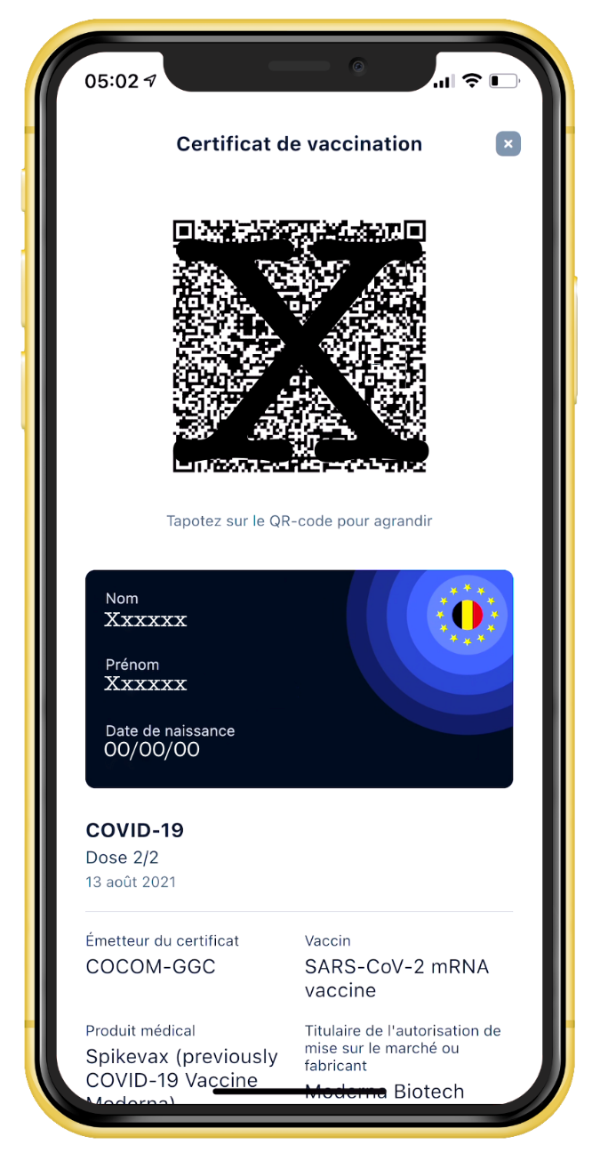
5
Цифровые ковид-сертификаты ЕС
Действительность и
подлинность
могут быть легко проверены
Вакцинирование
Отрицательный
результат теста
на COVID-19
Выздоровление
Бесплатно
Действительны в странах ЕС и Шенгена
Национальный язык + EN
Эквивалентный механизм

